Slide 1


本科毕业设计答辩
面向Rel4操作系统的用户态中断机制研究
计算机学院
答辩人：魏靖轩
指导教师：宫晓利 教授

Slide 2
研究背景

Slide 3

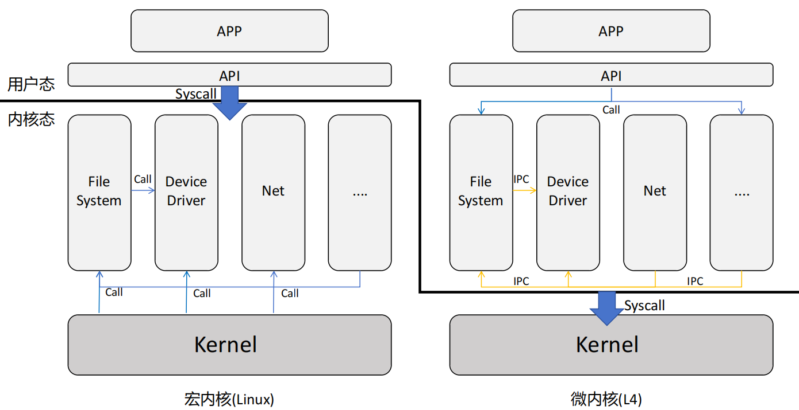
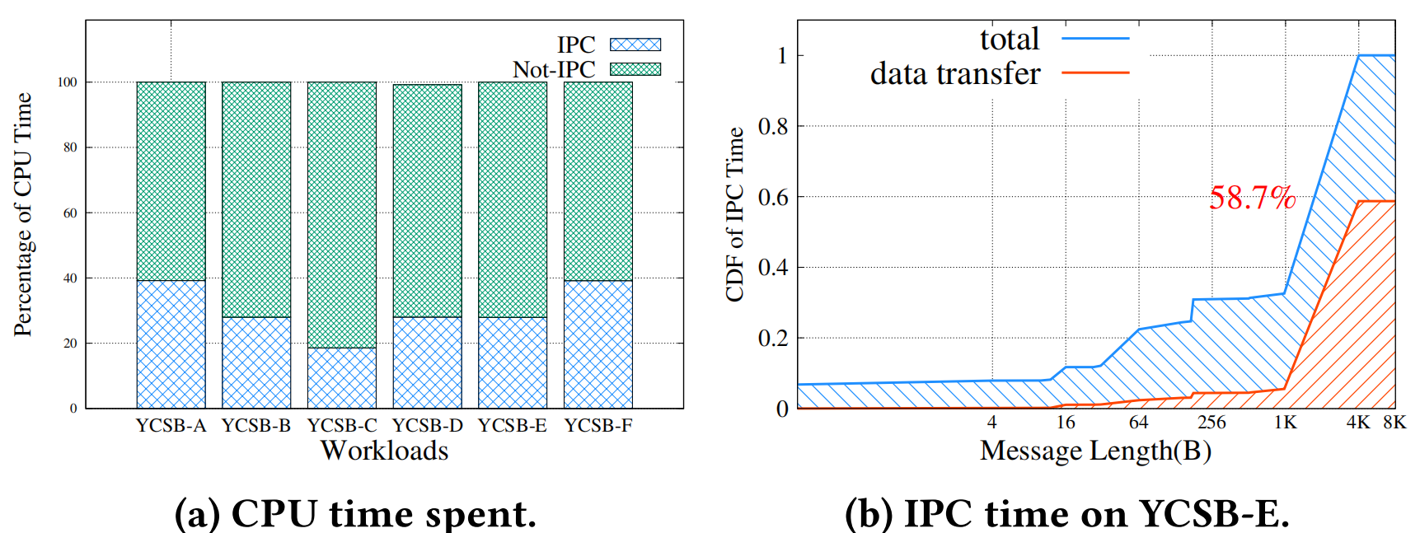
微内核 Rel4 与 IPC
图2. 微内核运行过程中 IPC 的占比^{[1]}
图1. 微内核与宏内核
Rel4 为微内核架构，其架构与设计原则不同于典型的宏内核Linux，它的各个功能模块均处于用户态。使用各个模块之间的通信 IPC 来完成对应用的服务，如图1所示。且 IPC 作为微内核的热点路径，如图2所示，在一次应用运行中会有 20% ~ 40% 的CPU时间被用于了 IPC。因此 IPC 的功能多样性和高性能一直是微内核领域的研究热点。
[1]引自XPC: Architectural Support for Secure and Efficient Cross Process Call（ISCA 2019）

Slide 4
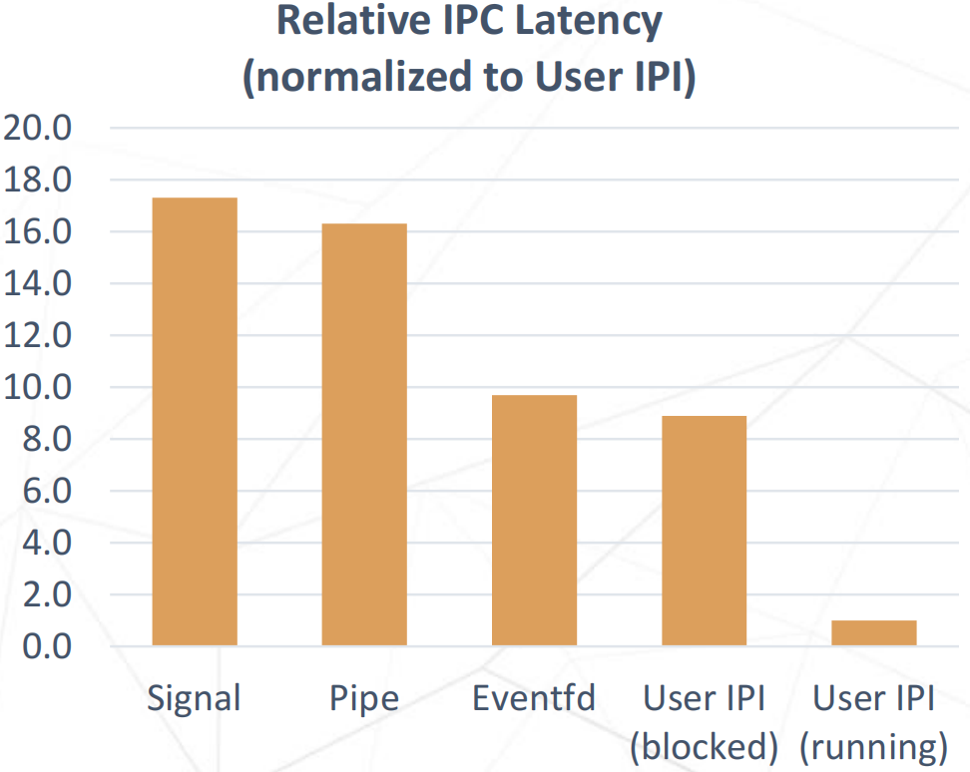
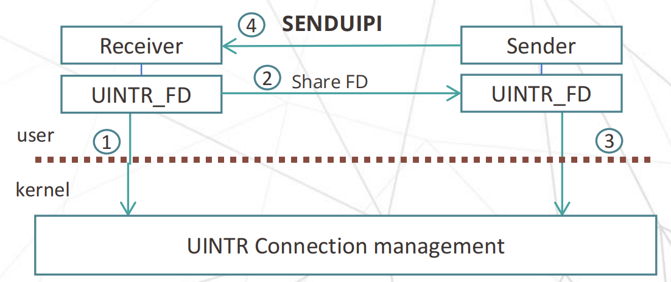
用户态中断 Uintr
图1. 用户态中断的使用流程^{[1]}
图2. Linux下用户态中断的性能表现^{[1]}
用户态中断是 Intel 为 x86 架构添加的一种新的硬件特性，支持在用户态发送并接收中断，区别于传统的中断，它不需要切换特权级，也不需要内核参与收发过程。如图1所示，内核仅做双方的资源注册与必要的寄存器状态初始化，这些工作往往是需要跨进程资源边界的。
用户态中断具有非常优异的性能表现，如图2所示，Intel 与 Linux 社区证明了其在 Linux 中大约可以达到现有方式的 8 ~ 9 倍性能提升，且中断的功能性也能提供更多的 IPC 方式。这一点对微内核而言是有很大的研究和应用价值的。
[1]引自User_Interrupts_LPC_2021（Linux conference）

Slide 5
主要工作

Slide 6
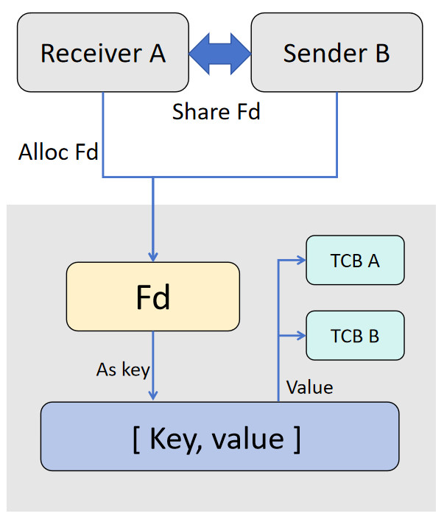
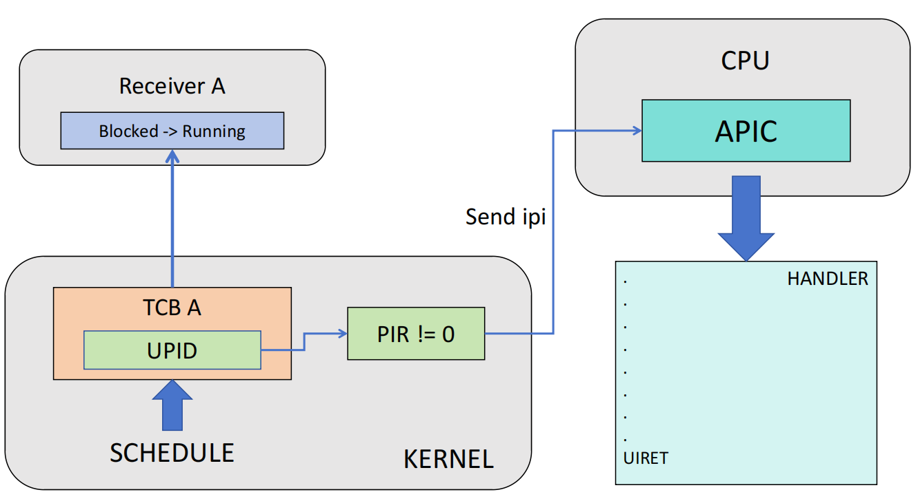
用户态中断系统实现
本文为 Rel4 适配了用户态中断特性，在内核层与用户层均完善了用户态中断的使用。
不同于宏内核 Linux 的实现，本文根据微内核特性，以更适配微内核的方式为 reL4 实现了用户态中断相关的系统调用，作为内核与用户程序的接口层，来完成使用前需要的用户注册与 CPU 寄存器状态设置，并根据接收线程是否被阻塞（即是否处于用户态）实现了两条内核通路。
最终为微内核的用户程序提供了一个用户态中断的使用范式，让用户程序可以在用户态通过中断的方式来传递消息或做通知使用。

Slide 7
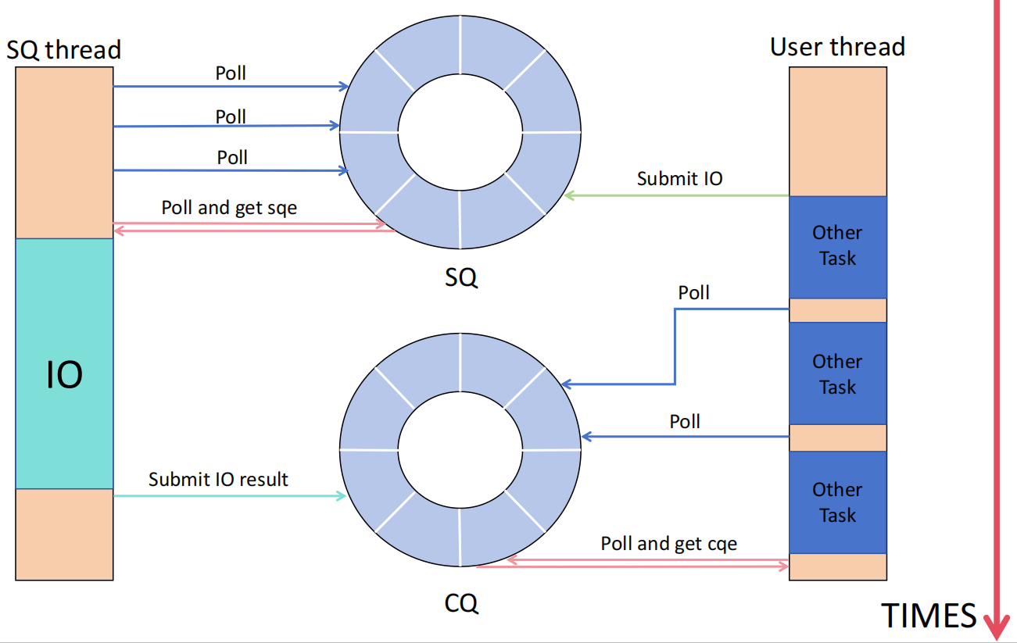
支持用户态中断的 I/O
本文将用户态中断的使用范围进一步扩大，将其引入到 I/O 过程中，用于 I/O 完成时的通知。
本文为 reL4 实现了一个异步 I/O 框架，它借鉴了 Linux 的最新高性能异步 I/O 框架 ­ io_uring，但根据微内核的架构设计和微内核与宏内核的差别进行了改进，让其更符合微内核的执行逻辑和规范。
且本文为此框架实现了两种 I/O 完成时的通知方式：用户程序主动轮询查看 I/O 是否完成；I/O 完成后发送用户态中断，用户线程被中断打断进入中断处理函数，在中断处理函数中完成 I/O 任务。
如左图所示即为用户程序主动轮询查看 I/O 是否完成的通知方式。

Slide 8
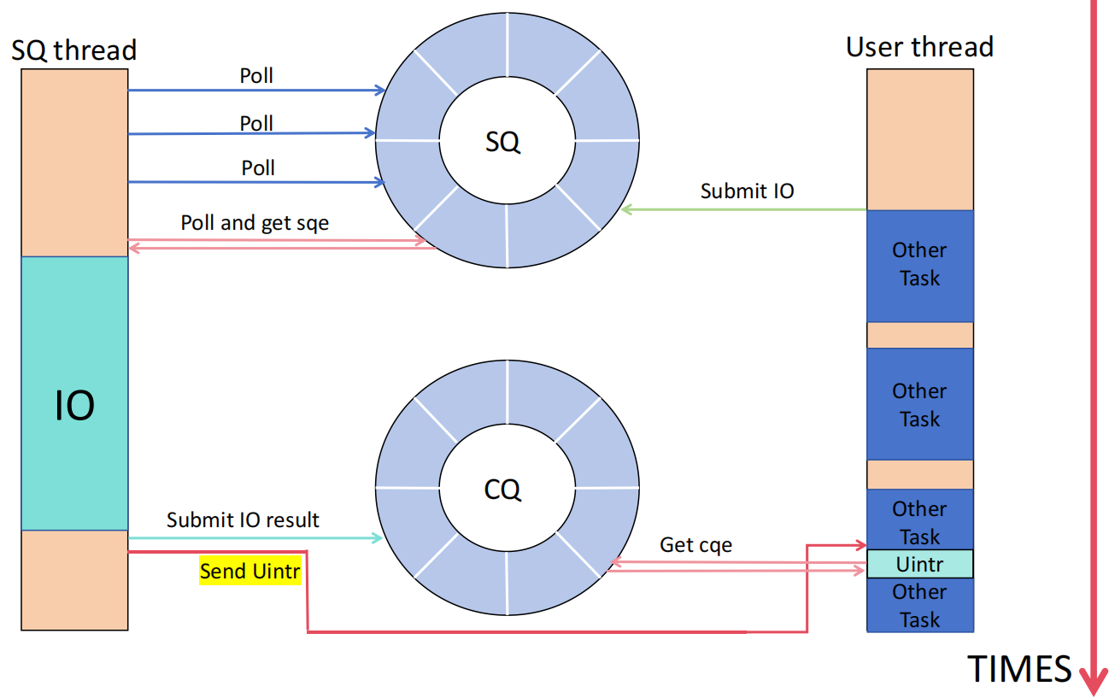
支持用户态中断的 I/O
如左图所示，即为使用用户态中断的通知方式：当 I/O 完成后 SQ 线程发送用户态中断，用户线程被中断打断进入中断处理函数，在中断处理函数中完成 I/O 任务。
采用用户态中断的通知方式，可以避免应用被其他任务（如 CPU 密集型任务）所阻塞，无法及时完成 I/O 任务结算，导致 I/O 任务的时延上升。而中断的实时打断特性可以让 I/O 任务完成后就进入结算路径，缩短 I/O 的时延。

Slide 9
实验结果

Slide 10
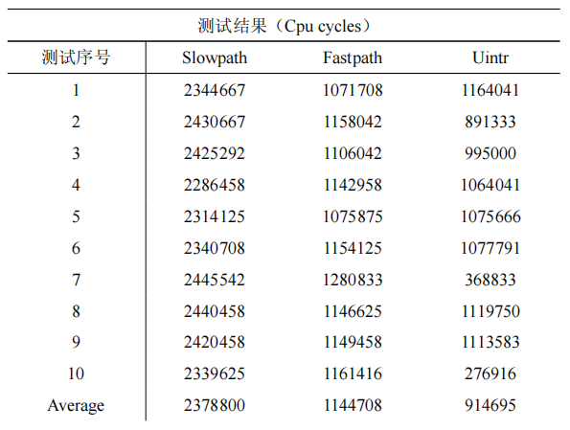
Ping-Pong实验
本文对 Rel4 中原有的 IPC 方式与用户态中断（Uintr）进行 Ping-Pong 实验，测试各个 IPC 的通信时延。实验结果如左表所示。
如上表所示，reL4 中的 Slowpath 路径最慢，而 Fastpath 的时钟周期数减少到了 Slowpath 的一半，优化效果非常显著。
而 Uintr 的实验结果产生了比较大的方差，最低可以做到 276916 个时钟周期即可送达，但大部分情况下是劣化到与 Fastpath 基本相当的性能水平。分析其原因，因为内核运行中还有一些其他的行为在进行，如可能因为调度产生的陷入内核，时钟中断的产生导致必须进入内核处理等等。这些都要求进入内核态，而用户态中断对特权级有要求，进而导致用户态中断的延后。
表1. Rel4 中 IPC 与 Uintr 的一次Ping-Pong 时延
单位：CPU Cycles

Slide 11
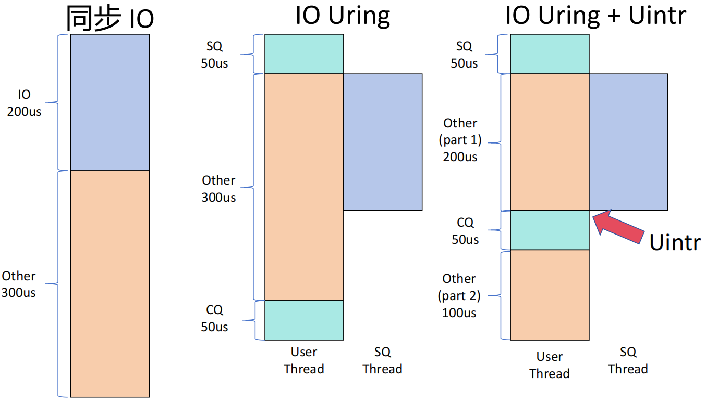
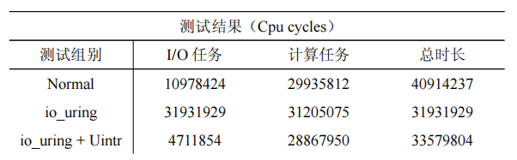
I/O 实验
本文设置以下三组实验组。如图1所示：
1.普通的同步 I/O 方式, 仅使用同步的方式完成 I/O。
2.io_uring + SQPOLL, 用户程序异步完成 I/O。
3.io_uring + SQPOLL + Uintr, 用户程序异步提交 I/O 到请求队列, I/O 完成后由 SQ 线程放入完成队列, 同时利用用户态中断的机制进行提醒。
实验结果如左表1所示。
从实验结果可以看出实验符合预期，普通任务具有最长的总任务时长，且I/O 任务因为使用同步 IPC 通路完成 I/O，使得 I/O 任务时间较长。引入 io_uring之后，省去了 IPC 的开销，但是因为计算任务的阻塞导致延后一段时间后才能获取 I/O 结果，使得 I/O 时延上升。而引入 Uintr 之后，在保持异步 I/O 缩短总时长的情况下，通过中断的特殊通知特性，能够及时的完成 I/O 任务且没有同步任务的 IPC 开销，具有最短的 I/O 时延。
图1. 三个测试组别
表1. 三个测试组别的时延

Slide 12
THANKS!

